Slide 1
ПОРТФОЛИО
Гущиной
Ларисы Геннадьевны

Slide 2
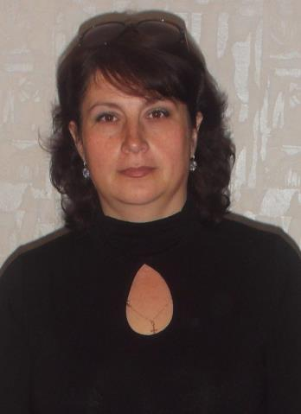
РЕЗЮМЕ
Ф.И.О. Гущина Лариса Геннадьевна
Дата рождения: 16.07.1970
Место рождения:п. Васильево, ТАССР
Гражданство: РФ Пол: женский
E-mail: loranorman@mail.ru
Образование: среднее специальное, Казанское
педагогическое училище №1, 1998 г.
Специальность: воспитатель детского сада.
Стаж работы:
а) общий 28
б) общий педагогический 25
в) педагогический в данном учреждении 15 лет
Занимаемая должность: Музыкальный руководитель
Категория _2___ разряд 12_
Место работы: Муниципальное бюджетное дошкольное образовательное учреждение детский сад «Сосенка№ 36», УО ЗМР РТ п.г.т.Васильево , ул Лагерная 9а

Slide 3
«Наше призвание- помочь детям войти мир музыки, понять ее законы, приобщиться к ее таинствам. Процесс этот бесконечен. Как бесконечна и безгранична вся музыкальная деятельность. Важно его начать. Дать ребенку почувствовать, что волшебный мир музыки может принести ему радость, стать понятным и близким». С.И.Мерзлякова
«Горжусь профессией своей за то, Что детство проживаю многократно…»

Slide 4
Люблю свою работу, потому что это возможность постоянно находиться в мире сказки и фантазии, в мире детства.
Дети — это главные люди на нашей планете. Мы не знаем кем они станут, когда вырастут, чем они будут заниматься. Для того, чтобы из них выросли хорошие, добрые люди и нужны мы — педагоги, способствующие открытию детьми нового, неизведанного ими мира.
В интернете я нашла стихотворение, оно очень мне понравилось, но к сожалению я не знаю автора:
На свете много разных профессий.
Но знаю моей не найти интересней.
В руках педагога бесценный клад:
Двадцать упрямых, горластых ребят,
Двадцать с глазами, как звезды лучистые,
Которых растила я добрыми, чистыми.
Мир открывала им светлый, чудесный.
Нету работы моей интересней.

Slide 5
Системность повышения квалификации
Годы учебы | Название курсов повышения квалификации | Количество часов | Вид полученного документа
2006 год | "Повышение уровня профессиональной деятельности воспитателя" | 72 | Удостоверение о краткосрочном повышении квалификации
2008 год | "Новые подходы к музыкальному образованию детей дошкольного возраста » | 72 | Удостоверение о краткосрочном повышении квалификации
2011 год | "Нововведения в музыкальном образовании дошкольников: теория и практика" | 108 часов | свидетельство о повышении квалификации
2015 год | «Современные технологии музыкального образования детей дошкольного возраста»

Slide 6
Мои публикации:
Социальная сеть работников образования nsportal.ru
Материалы для родителей
10 ЗАПОВЕДЕЙ ДЛЯ РОДИТЕЛЕЙ
Правила поведения родителей на детском празднике
Музыкально-ритмическое занятие
Сценарий праздника 8 Марта "МАМИНА СТРАНА" в старшей группе
МУЗЫКАЛЬНО - ДИДАКТИЧЕСКИЕ ИГРЫ
Сценарий весеннего праздника 8 марта "Вселые нотки"
Окружающий мир
Сценарий детского развлечения по энергосбережению «Сбережем планету»
Сценарии праздников
Сценарий выпускного в детском саду
8 марта с Колобком.
«ПИРОЖОК — РУМЯНЫЙ БОК»
Музыкальная сказка "Гуси-лебеди"
Новогодний сценарий "Волшебная книга"
Новогодний сценарий "Рукавичка"
Осеннее спортивное развлечение "Чтобы гриппа не бояться, нужно спортом заниматься"
Спортивное развлечение «Олимпийские надежды, ходят в детский сад»
Сценарий выпускного вечера "Город детства"
СЦЕНАРИЙ РАЗВЛЕЧЕНИЯ ПО ПДД В СРЕДНЕЙ ГРУППЕ «ПУТЕШЕСТВИЕ В ГОРОД ДОРОЖНЫХ ЗНАКОВ»
Праздничный концерт ко дню пожилого человека «Как молоды мы были»
Международный образовательный портал Маам.
Сценарий выпускного бала в детском саду (2015 г.)
Музыкально-дидактические игры и пособия на музыкальном занятии
Музыкальная сказка «Гуси-лебеди»
Сценарий детского развлечения по энергосбережению «Сбережем планету»

Slide 7
Ресурсное обеспечение
Список научно-методического обеспечения:
Использование методических материалов и учебно-методической литературы
Использование ИКТ в образовательном процессе
Информация об участии в профессиональных и творческих педагогических конкурсах, проведении семинаров
Разработка проектов, клубов, положений, написание статей
Персональные страницы в сетевых сообществах:
http://nsportal.ru/
http://www.maam.ru//

Slide 8
Использование ИКТ в образовательном процессе:
Список некоторых используемых Интернет- ресурсов
№ | Название сайта | Адрес
1. | MATVEJKA | http://matveyrybka.ucoz.ru/
2. | Для педагогов | http://www.o-detstve.ru/forteachers.html
3. | Портал Солнышко | http://www.solnet.ee/contests/index.php
4. | Kinder-planet | http://95.31.1.68/users.php?m=register
5. | Твой ребенок | http://www.tvoyrebenok.ru/index.shtml
6. | Воспитание детей дошкольного возраста | http://doshvozrast.ru/rabrod/rabrod.htm
7. | Социальная сеть работников образования | http://nsportal.ru/
8. | Учебно-методический кабинет | http://ped-kopilka.ru/
9. | Конспекты занятий в детском саду | http://konspekt.vscolu.ru/
10. | Международный образовательный портал Маам. | http://www.maam.ru//
11. | ДЕТсад | http://detsad-kitty.ru/
12. | ЦЕНТР ДИСТАНЦИОННОГО СОТРУДНИЧЕСТВА | pedmasterstvo@yandex.ru

Slide 9
Имею следующие награды, : грамота от Исполнительного
комитета п.г.т. Васильево за участие в общественной жизни
поселка 2011г.
За активное участие в работе социальной сети работников
образования nsportal.ru, администрацией социальной сети
награждена благодарственным письмом, 2013г;
«За многолетний труд, высокий профессионализм и
творческий подход в работе с детьми» награждена
благодарственным письмом исполнительного комитета пгт
Васильево, 2014г,
награждена благодарственным письмом от Совета
Ветеранов за участие в праздничном концерте « Ко дню
пожилого человека»2015 г.

Slide 10
Поощрения, награды, сертификаты.

Slide 11
ФОТОМАТЕРИАЛЫ

Slide 12
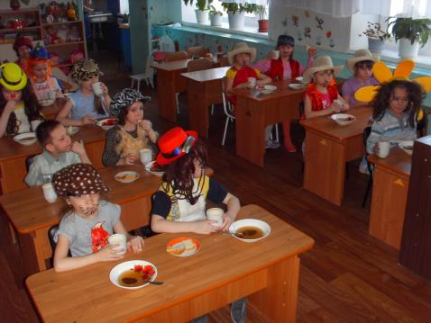
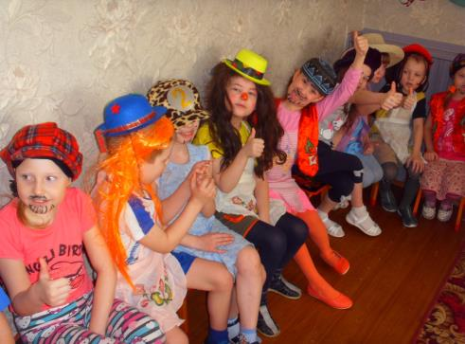
ДЕНЬ СМЕХА
Урожай-2012

Slide 13
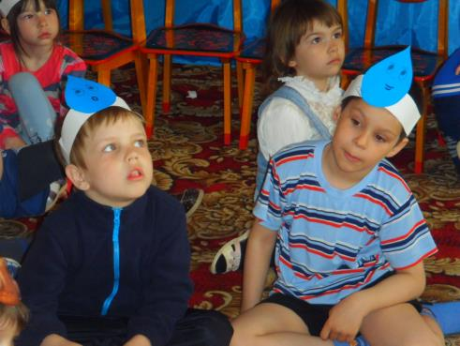
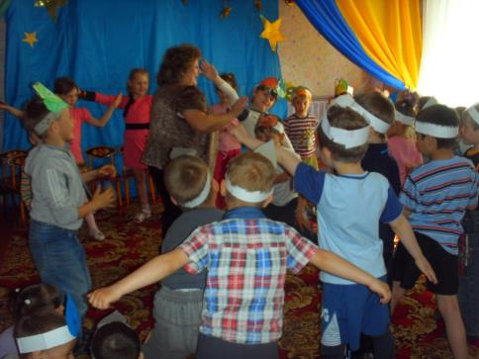
«ЕДИНЫЙ ЭКОЛОГИЧЕСКИЙ УРОК»
Конкурс «Африка»

Slide 14
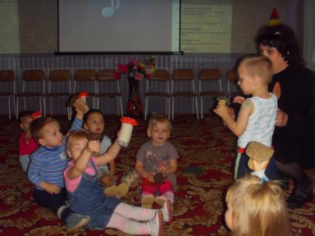
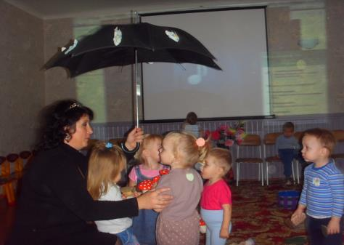
«В ЛЕС ОСЕННИЙ МЫ ПОЙДЕМ И ГРИБОЧКИ СОБЕРЕМ»

Slide 15
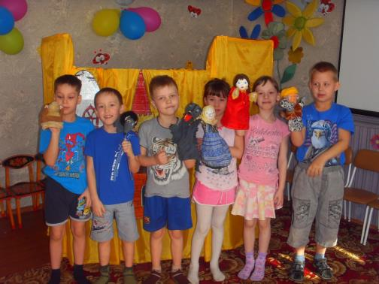
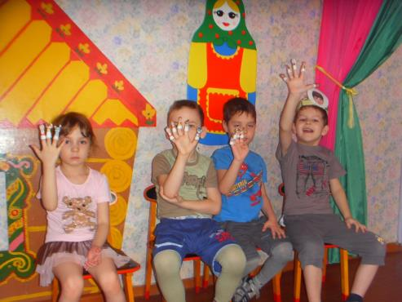
.

Slide 16
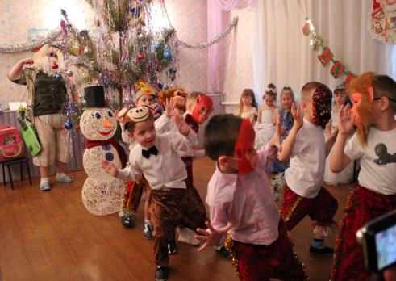
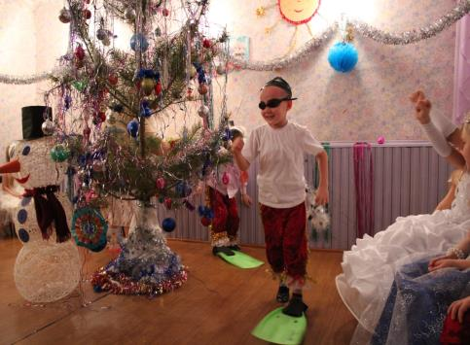
«НОВЫЙ ГОД В АФРИКЕ»

Slide 17
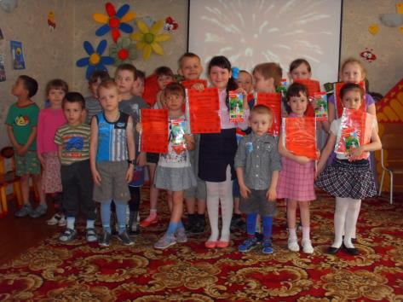
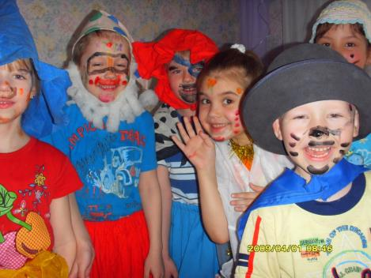
Новый год 2013

